Slide 1


SW개발/HW제작 설계서
프로젝트 명 : 시각장애인을 위한 편의점 음료 안내 서비스
2021. 07. 15
(BeYerage) - 김우진, 김서현, 이유진, 이채민
Mentor 박 상 현

Slide 2

수행 단계별 주요 산출물
※ ○: 필수사항, △: 선택사항
※ 프로젝트 성격에 따른 양식 선택 사용
※ 샘플 내용은 참고용이며 삭제 후 내용 작성
※ 선택사항 페이지 중 미작성 페이지는 삭제
단계 | 산출물 | 일반 | 응용 소프트웨어 | 응용 하드웨어
 |  | ∙모바일 APP ∙Web 등 | ∙빅데이터 ∙인공지능 ∙블록체인 등 | ∙IoT ∙로봇 ∙드론 등
환경 분석 | 시장/기술 환경 분석서 | △ | △ | △
 | 설문조사 결과서 | △ | △ | △
 | 인터뷰 결과서 | △ | △ | △
요구사항 분석 | 요구사항 정의서 | ○ | ○ | ○
 | 유즈케이스 정의서 | △ | △ | △
아키텍처 설계 | 서비스 구성도(시스템 구성도) | ○ | ○ | ○
 | 서비스 흐름도(데이터 흐름도) | △ | ○ | △
 | UI/UX 정의서 | △ | △ | △
 | 하드웨어/센서 구성도 | - | - | ○
기능 설계 | 메뉴 구성도 | ○ | ○ | ○
 | 화면 설계서 | ○ | ○ | △
 | 엔티티 관계도 | ○ | ○ | △
 | 기능 처리도(기능 흐름도) | ○ | ○ | ○
 | 알고리즘 명세서/설명서 | △ | ○ | ○
 | 데이터 수집처리 정의서 | - | ○ | -
 | 하드웨어 설계도 | - | - | ○
개발 / 구현 | 프로그램 목록 | ○ | ○ | ○
 | 테이블 정의서 | ○ | ○ | △
 | 핵심 소스코드 | ○ | ○ | ○

Slide 3
| 시장/기술 동향 분석
업태별 | 2015 | 2016 | 2017 | 2018 | 2019 | 2020
 | 경상금액 | 경상금액 | 경상금액 | 경상금액 | 경상금액 | 경상금액
합계 | 408,317,217 | 424,353,216 | 440,288,001 | 465,004,922 | 473,161,650 | 475,219,464
백화점 | 29,028,920 | 29,911,411 | 29,324,217 | 29,967,537 | 30,386,424 | 27,379,576
대형마트 | 32,777,579 | 33,234,136 | 33,798,158 | 33,453,685 | 32,424,643 | 33,777,763
면세점 | 9,198,423 | 12,275,712 | 14,465,845 | 18,960,170 | 24,858,610 | 15,505,934
슈퍼마켓 및 잡화점 | 43,481,224 | 44,368,228 | 45,592,914 | 46,457,102 | 44,178,237 | 46,471,587
편의점 | 16,455,791 | 19,481,461 | 22,237,893 | 24,406,536 | 25,691,628 | 26,522,549
승용차 및 연료 소매점 | 91,303,768 | 90,137,665 | 94,508,088 | 101,552,456 | 100,646,290 | 104,259,430
전문소매점 | 139,282,631 | 140,897,820 | 139,120,197 | 139,884,444 | 135,393,433 | 122,122,357
무점포 소매 | 46,788,881 | 54,046,789 | 61,240,692 | 70,322,992 | 79,582,386 | 99,180,266
표 1. 국가 통계 포털(KOSIS) 소매업 통계조사
최근 5년간 백화점과 대형 마트의 매출규모는 감소하거나 거의 변화가 없는 반면, 편의점의 매출 규모는 동일 기간동안, 61% 성장하였다.

Slide 4
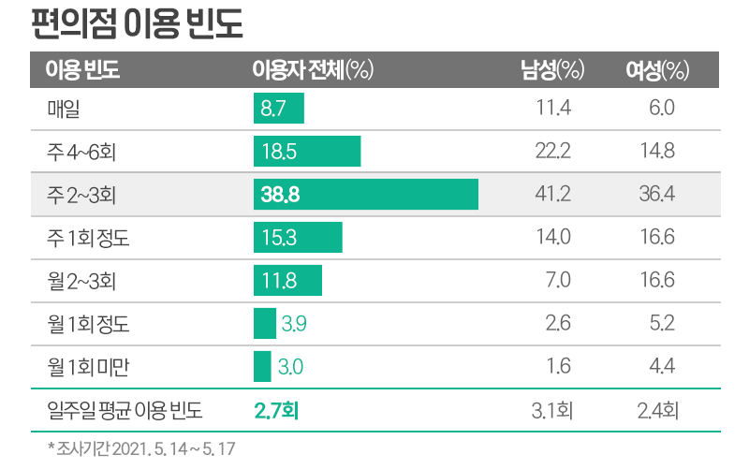
| 시장/기술 동향 분석
표 2. 오픈서베이 통계조사
또한, 현재 많은 사람들이 편의점을 일주에 평균 약 3회 정도 이용한다. 이러한 사실은 편의점이 현대의 많은 사람들에게 밀접한 소비 시장이라는 것을 의미한다.

Slide 5
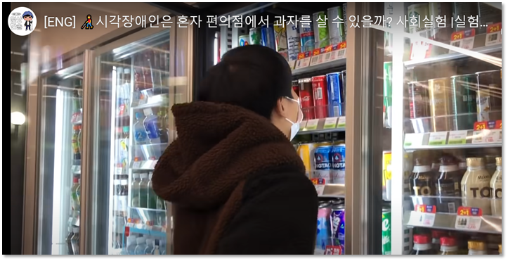
| 시장/기술 동향 분석
그림 1. 시각장애인이 편의점 이용시 음료를 고르는 방법 (유투버 원샷한솔)
URL : https://www.youtube.com/watch?v=fq5xQaWaMO0&t=124s
이렇게, 많은 이용을 하고있는 편의점 이용에서 편의점의 이용이 어려운 인원들 또한 존재하는데 시각장애인분들이 대표적인 편의점 이용에 어려움을 겪는 인원들이다.

Slide 6
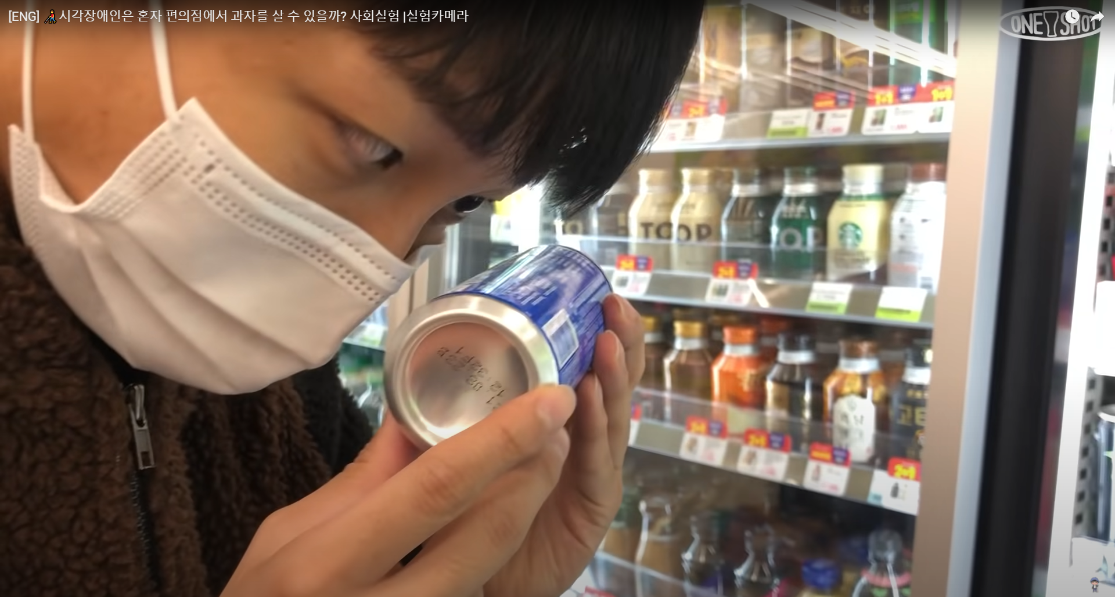
| 시장/기술 동향 분석
특히나, 시각장애인 분들이 음료를 선택하는데 있어서 많은 어려움이 존재한다.
오른편의 그림과 같이 대부분의 시각장애인 분들은 원하는 음료를 찾기 위해 음료를 눈 앞까지 가지고 오게되는데 이러한 방식으로의 제품 선택 방식은 많은 불편함과 다른 사람들의 시선을 생각하게되는 부담을 가지게 된다.
그림 2. 시각장애인이 편의점 이용시 음료를 고르는 방법 (유투버 원샷한솔)
URL : https://www.youtube.com/watch?v=fq5xQaWaMO0&t=124s

Slide 7
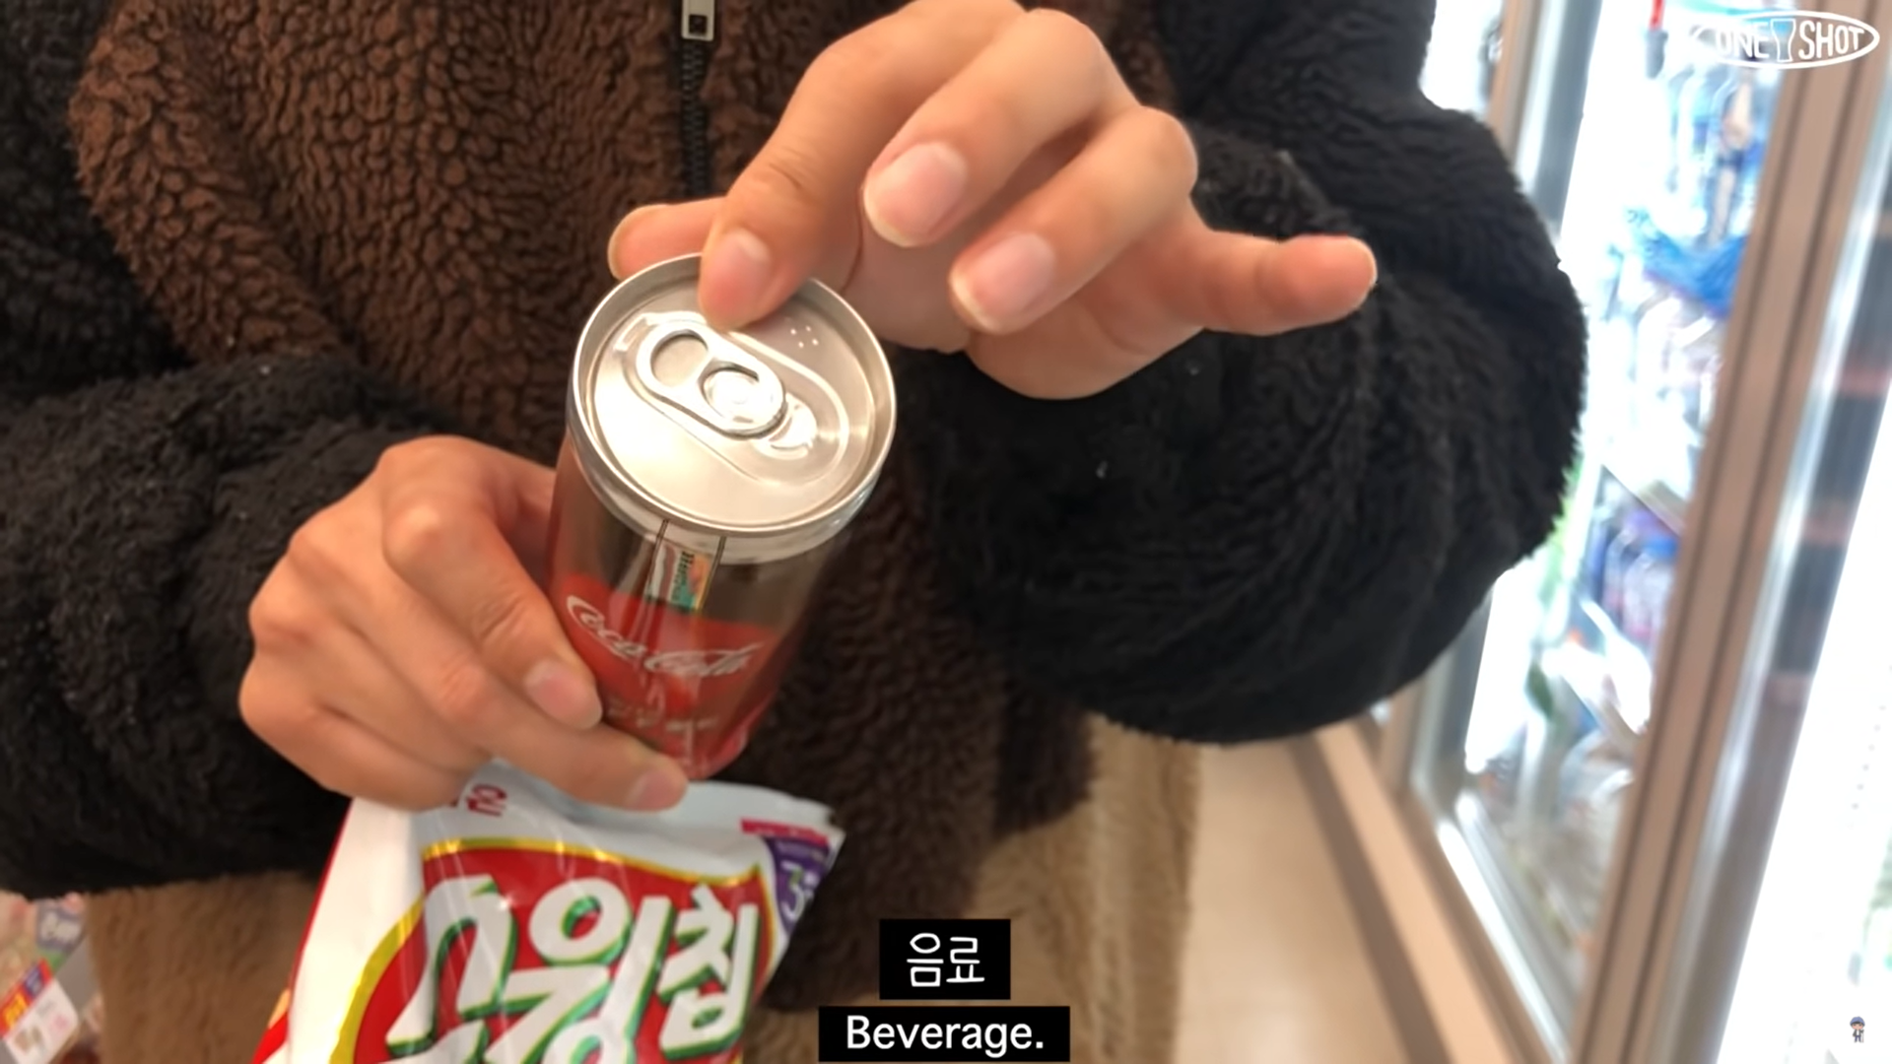
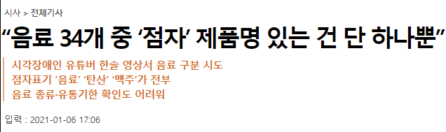
| 시장/기술 동향 분석
이러한 대안으로 음료의 점자 표기가 권장사항으로 되어 있지만,
왼편의 그림과 같이 단순한 ‘음료’, ‘탄산’, ‘맥주’ 정도의 표기만이 시행되고 있다.
그림 3. 시각장애인이 편의점 이용시 음료를 고르는 방법 (유투버 원샷한솔)
URL : https://www.youtube.com/watch?v=fq5xQaWaMO0&t=124s
게다가 이러한 단순한 표기 마저도, 대부분의 음료에서는 아예 점자표기조차 되어 있지 않는 상태이다.
그림 2. 국민 일보 기사 (21.01.16)

Slide 8
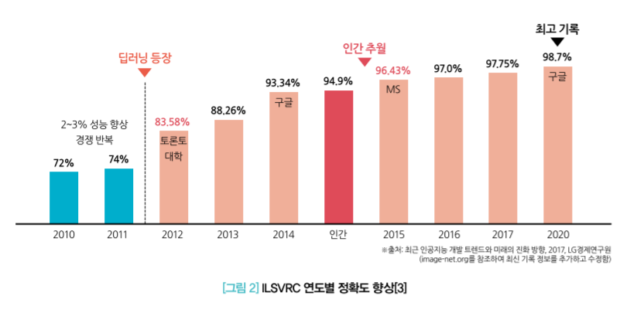
| 시장/기술 동향 분석
그림 4. 인공지능 이미지 인식 기술 동향 (이주열 LG AI 빅데이터 연구소 소장)
한편, 현재의 객체 인식에 대한 정확도 기술은 나날이 발전하고 있으며, 2020년 ILSVRC 대회에서 우승한 객체 인식 정확도는 98.7% 로 인간을 한참 추월한 결과을 이루어 냈다.

Slide 9
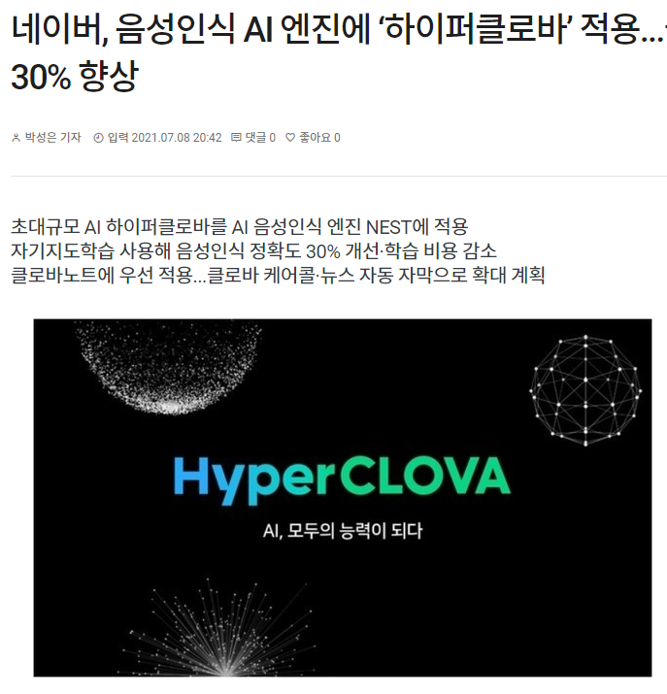
| 시장/기술 동향 분석
또한, 음성 인식 기술 (STT)의 경우 현재 기존의 지도학습에서 더 나아가 자기지도 학습을 사용해 정확도를 높이는 방식의 자기지도 학습을 통하여 기존의 음성인식 정확도보다 최대 30% 더 정확한 정확도를 보이게 되었다.
이러한 음성 인식 기술의 성장은 시각장애인에게 정보를 제공 및 인식하기 위한 가장 효과적인 방법인 청각적 방법을 이용하여 정보 제공하는데 있어 상당한 정확도의 프로젝트 설계 가능하리라 생각한다.
그림 5. 음성인식 정확도 (AI 타임즈 뉴스 기사)

Slide 10
| 요구사항 정의서
구분 | 기능 | 설명
S/W | 음성 안내 | 사용자가 음성안내 버튼을 클릭하면 음성 안내가 진행된다.
 | 음성 인식 | 사용자가 원하는 음료를 말하면 음성을 인식한다.
 | 음료 추가 | 관리자가 웹 사이트에서 음료 상세정보를 입력한 후 음료를 추가할 수 있다.
 | 음료 조회 | 관리자가 웹 사이트에서 편의점에 존재하는 음료들을 모두 조회할 수 있다.
 | 음료 수정 | 관리자가 웹 사이트에서 특정 음료에 대한 상세정보를 수정할 수 있다.
 | 음료 삭제 | 관리자가 웹 사이트에서 특정 음료를 삭제할 수 있다.
 | 음료 추천 | 사용자에게 가장 인기있는 음료를 추천해 줄 수 있다.
 | 안드로이드 웹 서버 연결 | 안드로이드를 웹 서버와 연동하여 통신이 가능하고, 사용자가 원하는 음료에 대한 상세정보를 가져온다.
구분 | 기능 | 설명
H/W | 사용자 손가락 인식 | 사용자가 원하는 음료를 지목하면 카메라가 사용자의 손가락을 인식 할 수 있다.
 | 사용자 터치에 의한 터치센서 인식 | 사용자가 원하는 음료에 부착되어있는 터치센서를 터치하면 터치센서는 손가락을 인식할 수 있다.
 | 냉장고 문 열림 인식 | 사용자가 냉장고 문을 열면 문에 부착된 마그네틱 센서에 의해 열림을 감지 할 수 있다.
 | 라즈베리파이 웹 서버 연결 | 라즈베리파이를 웹 서버와 연동하여 통신이 가능하고, 음료에 대한 상세정보를 받아온다.
 | 젯슨나노 웹 서버 연결 | 젯슨나노를 웹 서버와 연동하여 통신이 가능하고, 사용자가 지목한 음료에 대한 위치정보를 보낸다.

Slide 11
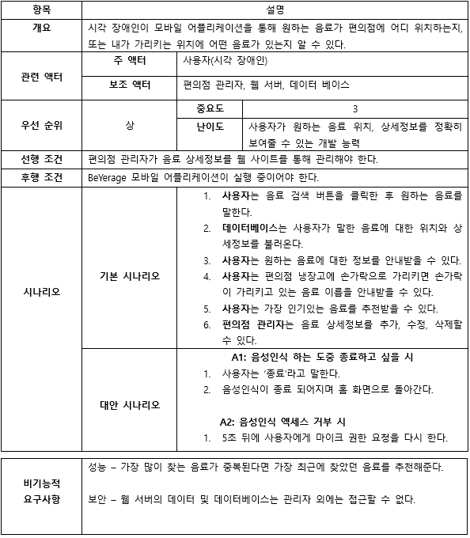
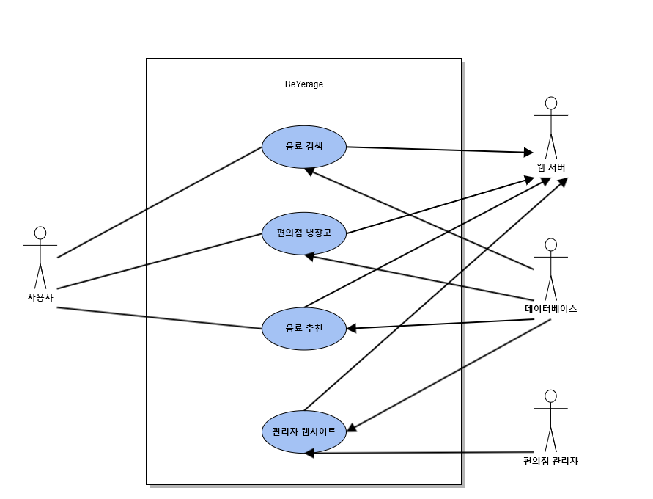
| 유즈케이스

Slide 12
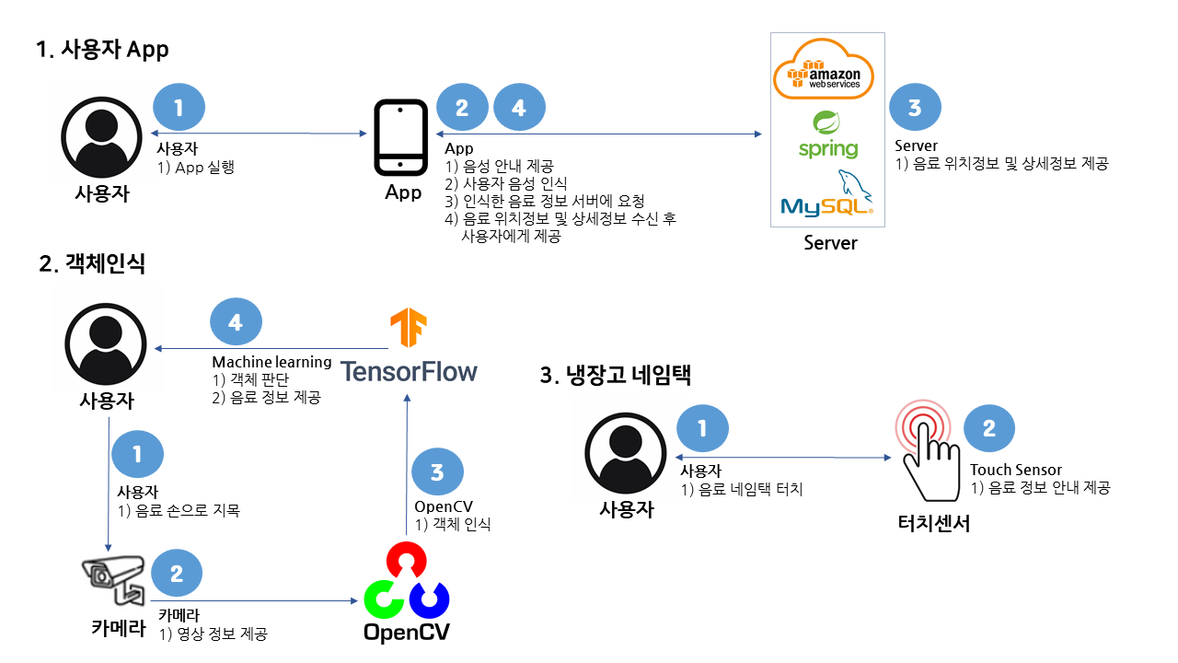
| 서비스 구성도 - 서비스 시나리오
사용자의 App을 통한 음료위치 정보 안내
사용자가 App을 실행하여 음성 안내를 제공 받는다.
사용자의 음성을 인식하여 음성 정보를 바탕으로 서버를 통해 음료 위치정보와 상세정보를 수신받아서 제공한다.
객체인식을 통한 사용자가 지목한 음료 정보 안내
사용자가 편의점 냉장고 문을 열기 전 손으로 음료를 지목 한다.
지목한 손에 대하여 객체인식을 진행해 해당되는 객체를 판단후 머신러닝으로 학습된 결과에 따른 음료 정보를 제공한다.
편의점 냉장고에 비치된 네임택을 통한 음료 정보 안내
사용자가 편의점 냉장고 문을 열고 제품을 선택하기 전 해당되는 네임택을 터치한다.
네임택에 부착된 터치센서를 통해 사용자가 선택한 음료 정보에 대한 안내를 제공한다.

Slide 13
| 서비스 구성도 - 서비스 시나리오
사용자의 App을 통한 음료위치 정보 안내
사용자가 App을 실행하여 음성 안내를 제공 받는다.
사용자의 음성을 인식하여 음성 정보를 바탕으로 서버를 통해 음료 위치정보와 상세정보를 수신받아서 제공한다.
객체인식을 통한 사용자가 지목한 음료 정보 안내
사용자가 편의점 냉장고 문을 열기 전 손으로 음료를 지목 한다.
지목한 손에 대하여 객체인식을 진행해 해당되는 객체를 판단후 머신러닝으로 학습된 결과에 따른 음료 정보를 제공한다.
편의점 냉장고에 비치된 네임택을 통한 음료 정보 안내
사용자가 편의점 냉장고 문을 열고 제품을 선택하기 전 해당되는 네임택을 터치한다.
네임택에 부착된 터치센서를 통해 사용자가 선택한 음료 정보에 대한 안내를 제공한다.

Slide 14
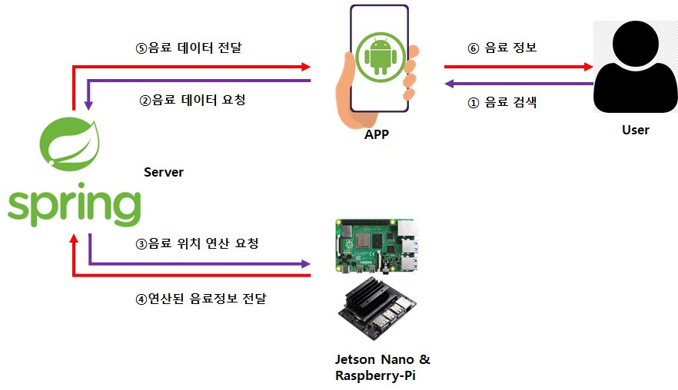
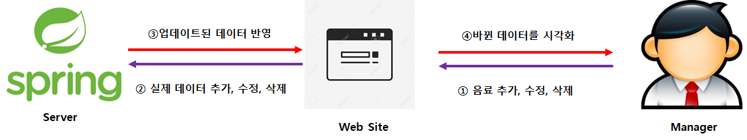
| 서비스 흐름도 ( 데이터 )
APP 측에 음료 상세정보 및 위치정보 제공
사용자는 모바일 앱을 통해 원하는 음료 검색
APP은 사용자가 말한 음료에 대한 정보를 서버에 요청한다.
서버는 데이터베이스에서 데이터를 찾아서 APP으로 전달한다.
APP은 사용자에게 서버에서 찾아온 데이터를 음성으로 안내한다.
라즈베리파이 및 젯슨나노 측에 위치정보 제공
사용자가 선택한 네임택과 머신러닝 학습을 통해 도출한 사용자가 지목한 냉장고 위치 데이터를 연산한다.
라즈베리파이와 젯슨나노에서 연산해낸 데이터를 서버로 전송한다.
전송한 위치 데이터를 바탕으로 서버에서 해당되는 위치의 음료 정보를 찾는다.
해당되는 음료 데이터를 사용자의 APP으로 전달한다.
관리자 웹 사이트를 통한 음료 추가, 수정, 삭제
관리자가 웹 사이트를 통해 음료를 추가하면 서버가 데이터베이스에 음료를 추가한다.
관리자가 웹 사이트를 통해 이미 저장된 음료를 수정하면 서버가 데이터베이스에 있는 음료를 수정한다.
관리자가 웹 사이트를 통해 이미 저장된 음료를 삭제하면 서버가 데이터베이스에 있는 음료를 삭제한다.

Slide 15
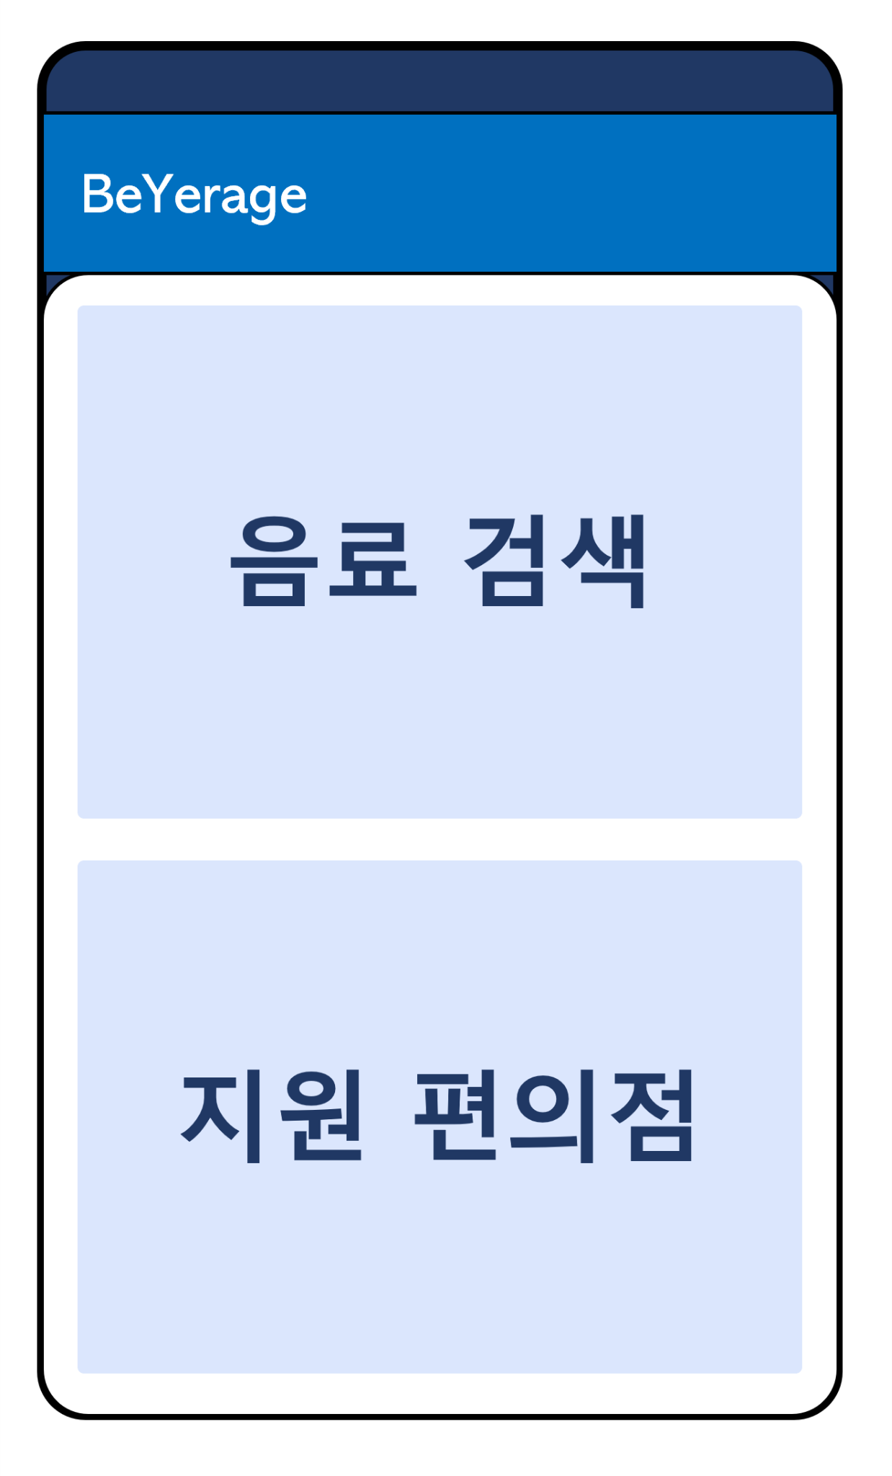
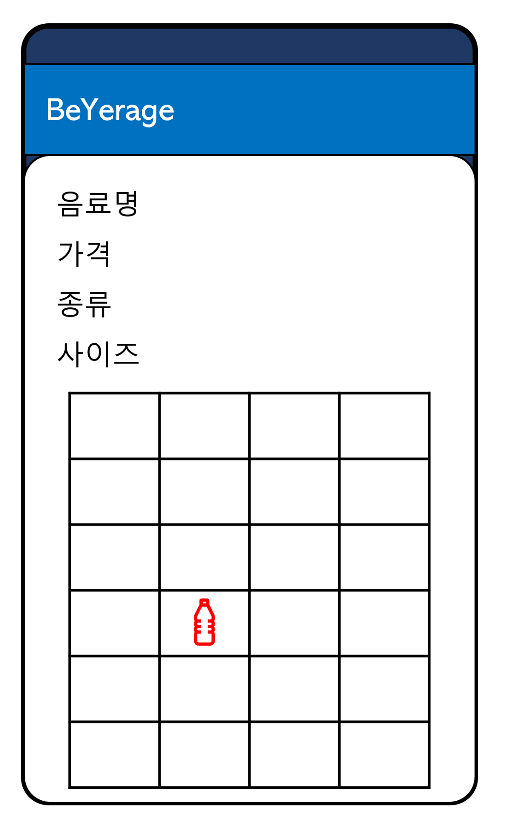
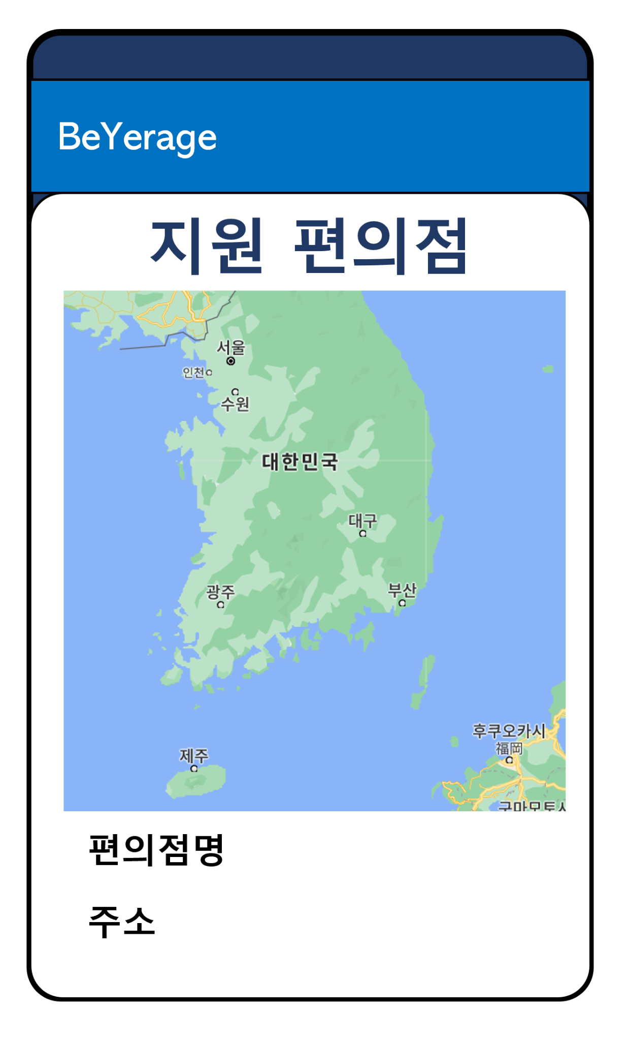
| UI/UX 정의서 - 화면 설계서
음료 검색 → 음성인식 → 데이터 확인 → 시각 및 음성 안내
제공 편의점 → 위치 확인 → 음성 안내

Slide 16
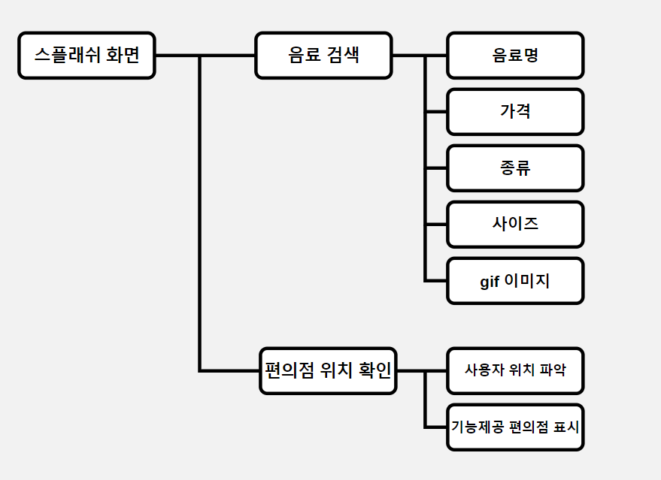
| 메뉴 구성도

Slide 17
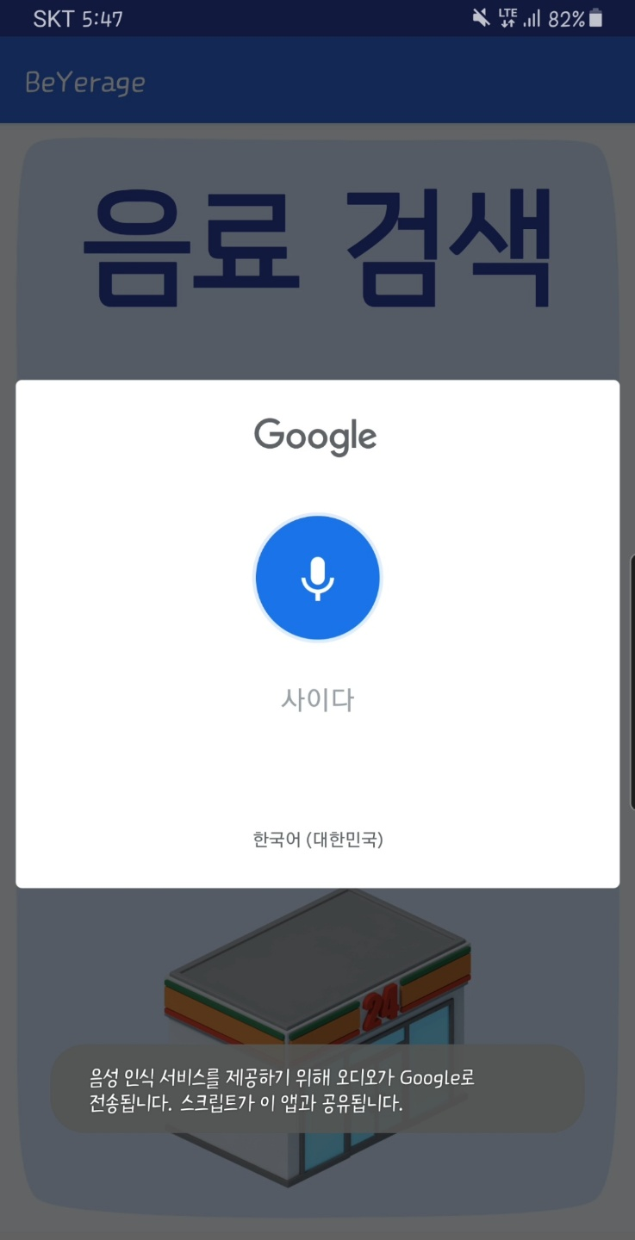
| 화면 설계서
▶ 기능정보
기능명 | 원하는 음료에 대한 정보 수집
기능설명 | 사용자의 음성을 통해 원하는 음료를 알아내고 음료에 대한 정보를 다시 음성으로 안내하는 기능이다.
처리내용 | 음료 검색 버튼을 터치하여 사용자는 원하는 음료를 말한다. STT 작업 후 서버로 부터 해당 음료와 일치하는 음료를 모두 찾는다. 검색된 다수의 음료 중 frequency 값에 따라 우선순위를 매겨 사용자가 원하는 음료인지 확인하는 과정을 거친다. 최종적으로 음료가 선택되면 안내할 내용은 음료명, 가격, 종류, 용량, 위치이며 음성 및 시각(화면)으로 안내한다.
▶ 사용 예시 정보
 | 설명 | 사용자가 원하는 음료를 STT를 통해 알아내고 이와 일치하는 데이터를 데이터베이스에서 찾고 서버로부터 수신하여 TTS를 통해 다시 음성으로 안내한다.
 | 입력 데이터 값 | 음료 검색 버튼을 터치한 후, 사용자의 음성을 인식하고, 반복 질문을 통해 최종 확인 과정을 거친다.
▶ 입출력 데이터 항목
입출력구분 | 항목 | 설명
입력 | 사용자의 음성 | 사용자가 말한 음료를 텍스트로 변환하여 서버로 전송한다.
출력 | 음료 정보 | 데이터베이스에 있는 음료 정보를 받아 음성으로 출력한다.
▶ 선행필수기능 및 예외사항
기능명 / 예외사항 | 설명
음료가 데이터베이스에 존재하지 않는 경우 | 해당 음료가 존재하지 않음을 음성으로 안내한다.
같은 이름의 음료가 여러 개 존재할 경우 | 데이터베이스의 frequency 값에 따라 질문을 생성하고 사용자로 하여금 정확한 음료를 고르도록 유도한다.

Slide 18
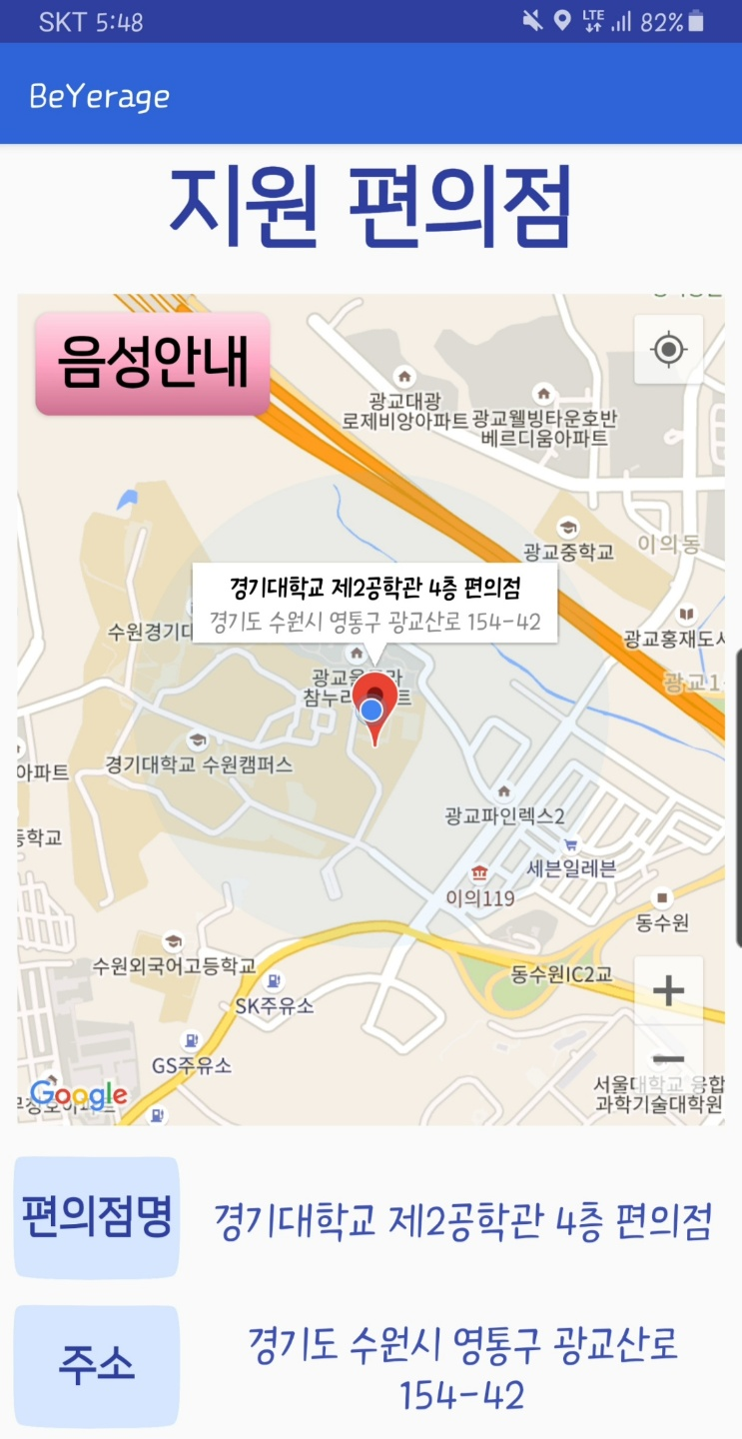
| 화면 설계서
▶ 기능정보
기능명 | 기능을 제공하는 편의점 안내
기능설명 | 사용자의 위치를 파악하고 근처에 기능을 제공하는 편의점이 존재하는지 확인하여 음성으로 안내한다.
처리내용 | Google Map SDK for Android를 사용하여 지도를 띄우고 사용자의 위치를 알아낸다. 기능을 제공하는 편의점에 맵핀을 찍는다. 사용자의 위치 근경에 맵핀이 찍혀있을 경우 해당 편의점의 위치를 음성으로 안내한다.
▶ 사용 예시 정보
 | 설명 | 사용자의 현재 위치를 파악하고 음료 정보를 안내하는 기능을 제공하는 편의점이 사용자 주변에 존재한다면, 편의점의 위치를 음성 및 시각(Google map 화면)으로 안내한다.
 | 입력 데이터 값 | 지원 편의점 버튼을 터치한 후, 사용자의 위치에 대한 위도 경도 값을 받아서 화면에 표시한다.
▶ 입출력 데이터 항목
입출력구분 | 항목 | 설명
입력 | 사용자의 위치 | 위도 경도로 주어지는 사용자의 위치 정보를 바탕으로 현재 위치를 표시한다.
출력 | 편의점 위치 | 기능을 제공하는 근처 편의점이 존재하면 TTS 기능으로 음성으로 위치를 안내한다.
▶ 선행필수기능 및 예외사항
기능명 / 예외사항 | 설명
사용자의 위치 주변에 해당 편의점이 없을 경우 | 기능을 제공하는 편의점이 근처에 없음을 음성으로 안내한다.

Slide 19
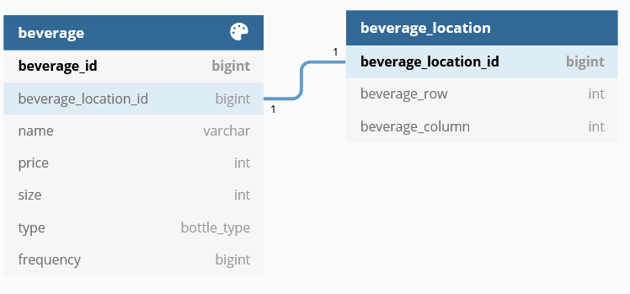
| 엔티티관계도 - ERD

Slide 20
| 기능 처리도(기능 흐름도)
실무 산출물 형식
프로그램 ID | [21_PF057] | 프로그램 명 | 시각장애인을 위한 편의점 음료 제공 서비스 | 작성일 | 2021. 07. 15. | Page | 1/1
개요 | 시각장애인이 편의점에서 음료를 구매할 때 비슷한 규격과 애매한 점자표시로 인해 겪는 불편함을 해소하기 위하여 사전에 음료의 위치를 제공받고, 재확인 과정을 거쳐 스스로 음료를 구매하도록 돕는 프로젝트를 진행한다. |  |  |  |  | 작성자 | BeYerage 팀
기능 흐름도
<모바일 어플리케이션 흐름도>
어플리케이션 실행
2
음성인식 및 서버 송신
음료 검색
서버 DB
스플래쉬 화면
1
메인 화면
음료정보 음성안내
3
지원편의점
사용자의 위치 인식
편의점 위치 음성안내
1
모바일 APP 실행하면 음료 검색과 지원 편의점의 두 가지 기능을 제공한다.
2
음료 검색을 선택하면 음성인식과 음성안내를 통한 일련의 과정을 거쳐 편의점 음료수의 정보를 안내한다.
3
지원편의점을 선택하면 사용자의 현재 위치를 통해 기능을 제공하는 편의점의 위치 정보를 안내한다.

Slide 21
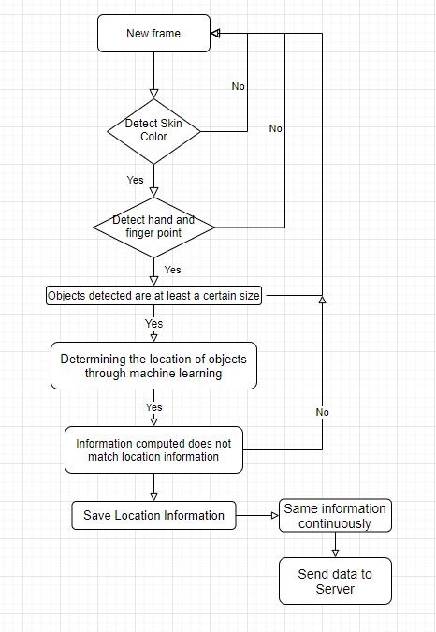
| 알고리즘 명세서
알고리즘 시나리오
실시간으로 카메라를 통해 얻는 동영상의 길이와 프레임등의 각종 정보를 파악한 후 검출을 시작한다.
동영상 이미지에서 인체의 색과 비슷한 색상을 같은 객체를 찾는다.
찾은 객체중에서 손으로 지목하는 상황에서의 특이점을 기준으로 지목하는 중의 손을 찾는다.
해당되는 손으로 인식한 객체에 대하여 객체의 위치 정보를 지목하고 있는 냉장고의 위치와 함께 학습시킨다.
만약 위치정보가 냉장고의 음료 위치정보에 적합하지 않다면 다음 프레임으로 넘어간다.
검출한 객체의 크기가 일정 크기 이상이거나 이하라면 다음 프레임으로 넘어간다.
이렇게 학습한 객체를 바탕으로 위치 정보를 저장한다.
저장한 위치정보가 일정이상 연속적으로 동일한 위치정보로 저장되면 해당되는 위치 정보를 서버로 전송한다.

Slide 22
| 프로그램 - 목록
기능 분류 | 기능번호 | 기능 명
WEB | WEB-01-01 | 웹 사이트-음료 상세정보 추가
 | WEB-01-02 | 웹 사이트-음료 상세정보
 | WEB-01-0101 | 웹 사이트-음료 상세정보-음료 상세정보 수정
 | WEB-01-0102 | 웹 사이트-음료 상세정보-음료 상세정보 삭제
SER | SER-02 | 음료 검색
 | SER-03 | 지원편의점 검색
GUID | GUID-04 | 음료 안내
이하 생략

Slide 23
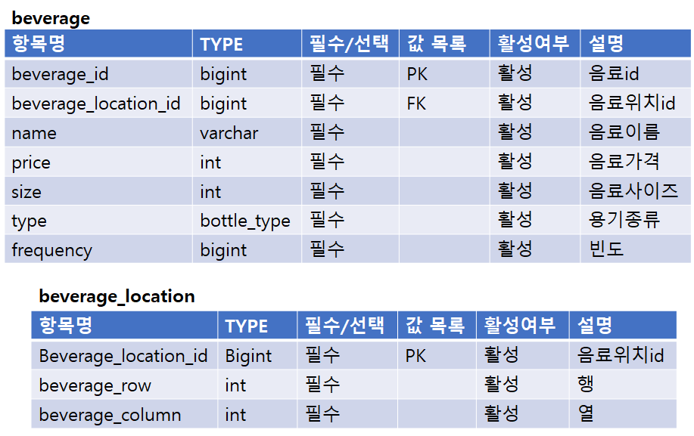
| 테이블 정의서 - ERD

Slide 24
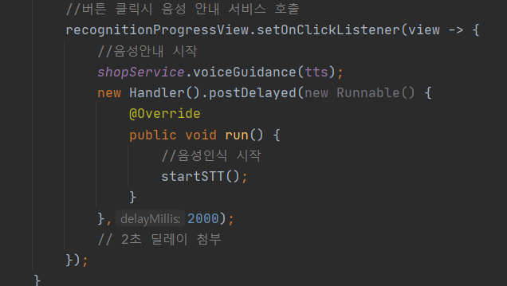
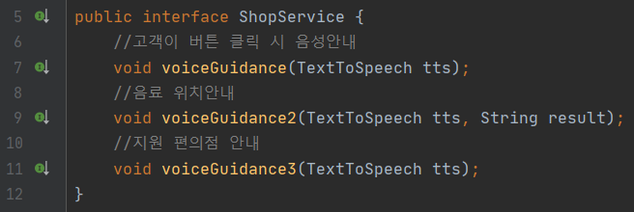
| 핵심소스코드 - App(1)

Slide 25
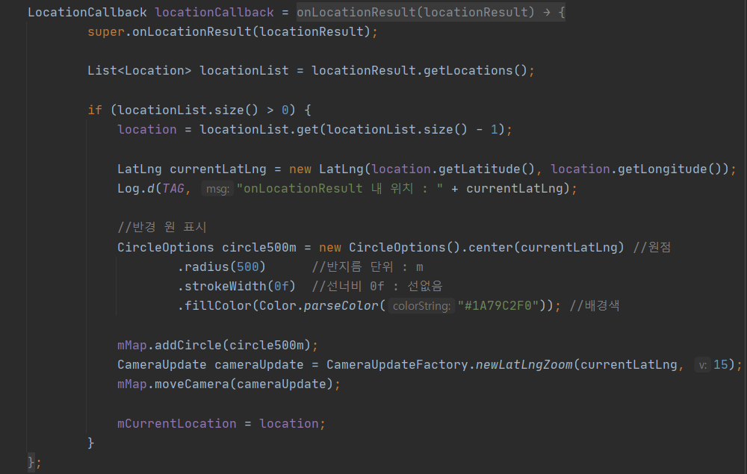
| 핵심소스코드 - App(2)

Slide 26
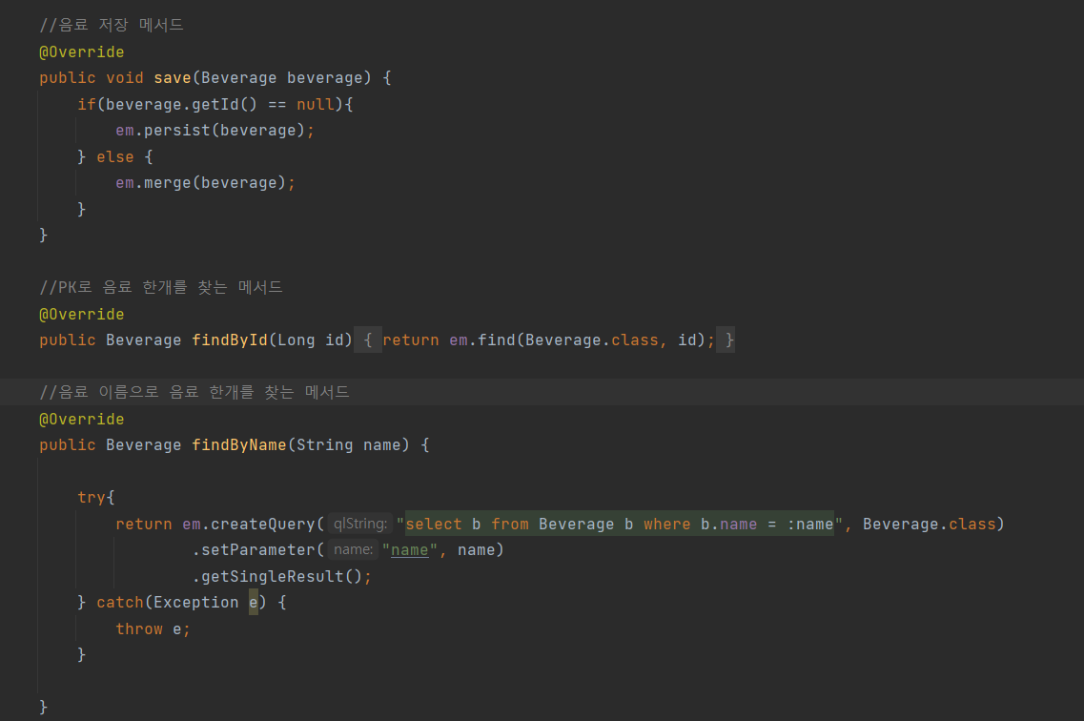
| 핵심소스코드 - Server(1)

Slide 27
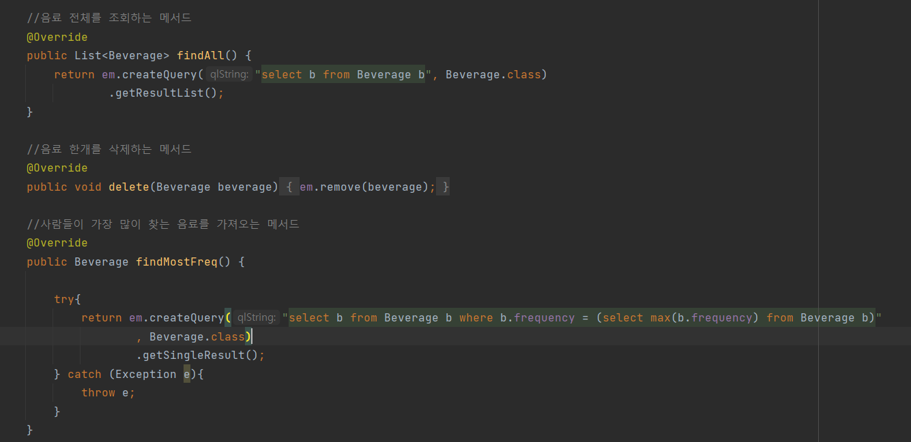
| 핵심소스코드 - Server(2)

Slide 28
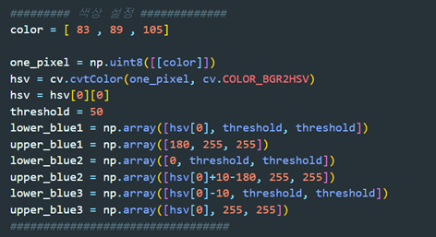
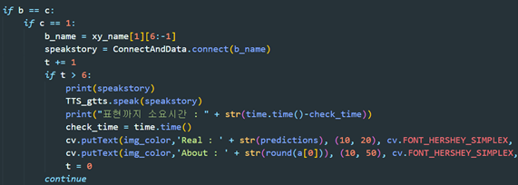
| 핵심소스코드 - 객체인식

Slide 29
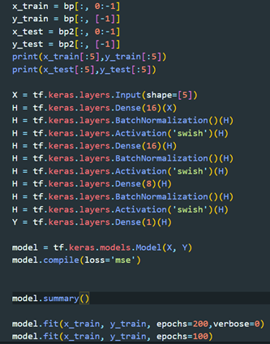
| 핵심소스코드 - 머신러닝

Slide 30
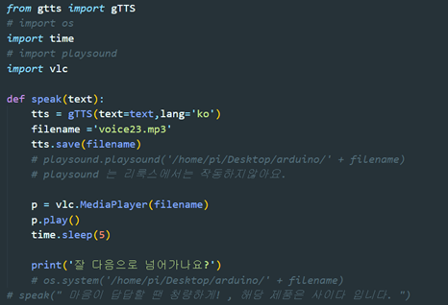
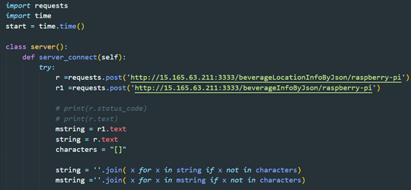
| 핵심소스코드

Slide 31
| 참조- 개발 환경 및 설명
구분 |  | 항목 | 적용내역
S/W 개발환경 | 스마트폰 App 개발 | Android Studio (1.2.2) | Android application 프로그램 개발
 |  | 안드로이드 OS(5.0.1) | 스마트폰 운영체제
 | 서버 애플리케이션 개발 | Spring Boot | 관리자 웹 페이지를 위한 서버 및 데이터 통신
 |  | MySQL | 편의점 음료 데이터를 저장, 관리하는 데이터베이스
 |  | Apache | 관리자 웹 페이지를 구동하는 웹 서버
 |  | 서버 운영체제 | 리눅스 CentOS 6.6
 |  | Putty | 클라우드 서버 CentOS 원격 접속용 툴
H/W 구성장비 | 디바이스 | 스마트폰 (안드로이드) | 사용자에게 서비스를 직접적으로 제공하는 Device
 |  | 젯슨 나노 (Jetson Nano) | 카메라를 통한 객체인식을 진행하여, 머신러닝 학습된 알고리즘을 연산하는 시스템을 진행하는 Device
 |  | 라즈베리파이 4 (Raspberry Pi 4) | 터치센서와 연결하여 최종적으로 해당 줄의 음료를 안내하고 데이터를 서버 송수신 하기위한 Device
 | 통신 | 블루투스 통신 어댑터 | 젯슨나노와 스피커를 블루투스 연결하기위한 어댑터 이용
 |  | 무선 랜 어댑터 | 젯슨나노와 인터넷 서버와의 연결
 | 서버 | 아마존 클라우드 웹서비스 | 로컬 서버 배포를 위한 클라우드 서비스

Slide 32
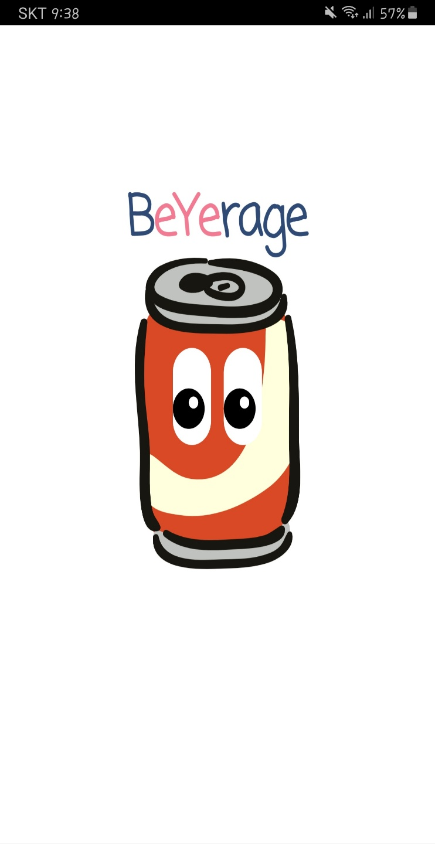
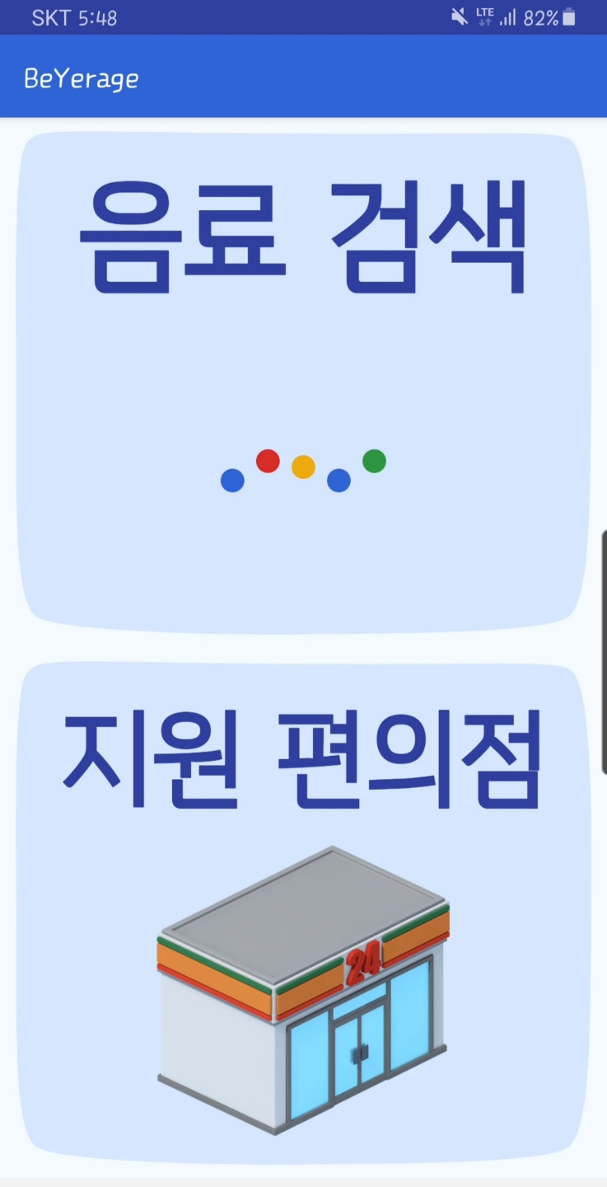
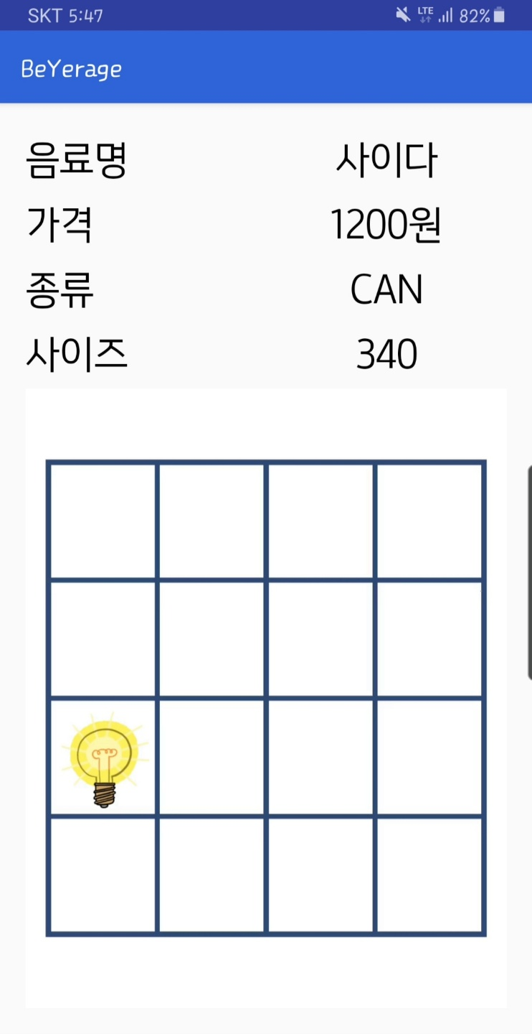
| 참조- S/W 기능 실사사진

Slide 33
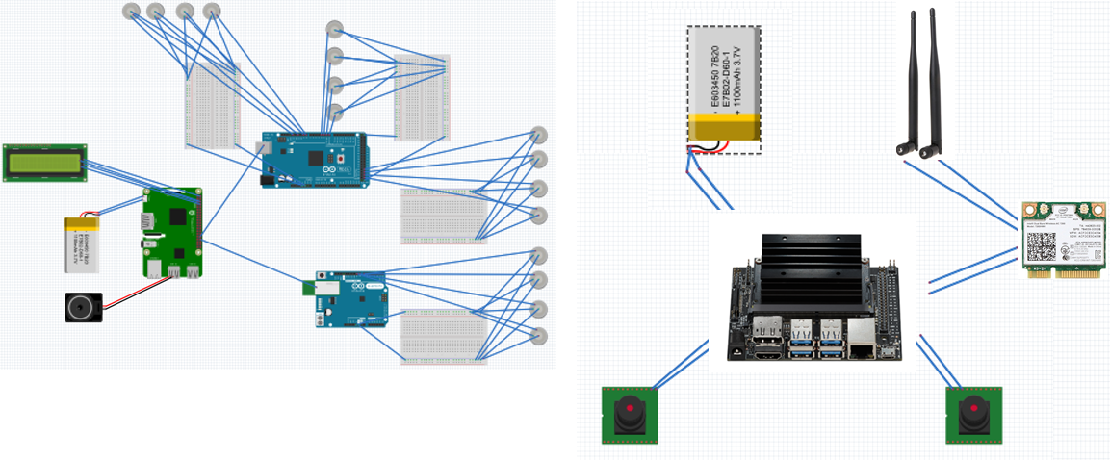
| 참조-하드웨어 시스템 회로도
객체인식과 머신러닝을 통한 객체 위치 확인 시스템 회로도
네임택을 통한 터치센서 시스템 회로도

Slide 34
Thank you

